Slide 1

BookLary Databas
En presentation av den konceptuella modellen och den logiska modellen

Slide 2
Kravspecifikation
Spåra böcker, unika exemplar och medlemmar
Hantera utlåning via strukturerade låntransaktioner
Registrera gemensamt återlämningsdatum per transaktion
Stödja tomma returdatum (NULL) under pågående lån

Slide 3
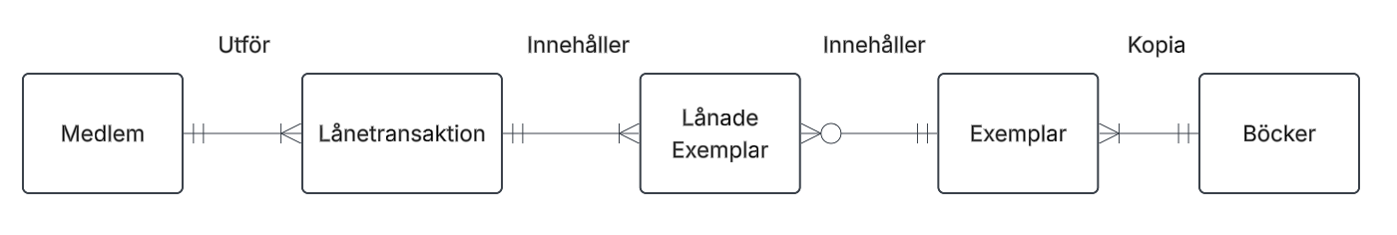
Konceptuella modellen
En medlem kan göra en eller flera lånetransaktioner.
En lånetransaktion kan innehålla en eller fler lånade exemplar.
Ett unikt exemplar kan vara utlånat noll eller flera gånger över tid.
En boktitel kan ha ett eller flera fysiska exemplar.

Slide 4
Medlem
Entiteten “medlem”
Medlemmar registreras i systemet och finns i detta oavsett om de utför lån eller inte.
De registreras med förnamn, efternamn samt telefonnummer och tilldelas ett medlemskaps-ID.
En medlem kan låna flera böcker, men varje exemplar kan endast lånas av en medlem åt gången.
När medlemmen utför ett lån så tilldelas personen ett återlämningsdatum - den tiden boken senast ska vara tillbaka till biblioteket.
En medlem kan göra en eller flera lånetransaktioner.

Slide 5
Lånetransaktion
Entiteten “lånetransaktion” - själva kvittot när en medlem utför ett eller flera lån.
På kvittot registreras återlämningsdatumet. Under pågående lån och fram tills dess boken lämnats tillbaka så ligger den registrerad som tomt (NULL) i systemet.
En lånetransaktion kan innehålla en eller flera lånade exemplar.

Slide 6
Lånade exemplar
Entiteten “lånade exemplar” bevakas av systemet via lånetransaktionen.
Medlemmen får ett återlämningsdatum men denna entitet håller koll på om exemplaret är returnerat eller inte.
Systemet ser också till att medlemmar inte kan låna samma fysiska exemplar under samma tidsperiod.
Ett unikt exemplar kan vara utlånat noll eller flera gånger över tid.

Slide 7
Exemplar
Systemet listar alla fysiska exemplar av böcker i sortimentet och använder eniteten ”lånade exemplar” för att beräkna hur många exemplar som är tillgängliga för utlåning.
Innehåller även ISBN nummer
En boktitel kan ha ett eller flera fysiska exemplar

Slide 8
Bok
Entiteten “bok” listar alla böcker, titlar och författare samt ISBN-numret
En boktitel kan ha ett eller flera fysiska exemplar

Slide 9
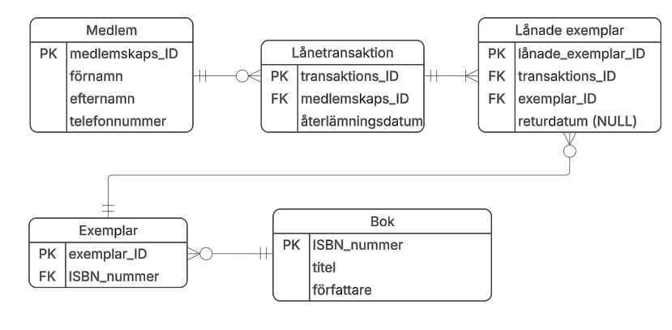
Den logiska modellen
Enligt kravspecifikationen så uppfyller den tredje normalformen (3NF)

Slide 10
Varför modellen uppfyller 3NF
1NF (Första normalformen):
Alla attribut innehåller atomära (odelbara) värden. Inga upprepade grupper. Varje bok/medlem/transaktion har en unik identifierare.
2NF (Andra normalformen):
Uppfyller 1NF OCH alla icke-nyckelattribut är fullständigt funktionellt beroende av hela primärnyckeln. I ”Lånade_exemplar” beror ”returdatum” på kombinationen av både specifik transaktion och specifikt exemplar.
3NF (Tredje normalformen):
Uppfyller 2NF OCH inga icke-nyckelattribut har ett transitivt beroende av primärnyckeln. Exempel: Boktitel beror på ISBN, inte på ”exemplar”. Returdatum hör till det specifika utlåningstillfället (Lånade_exemplar) och ligger inte i ”Medlem” eller ”Bok”.

Slide 11
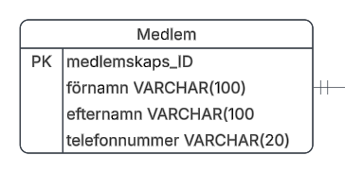
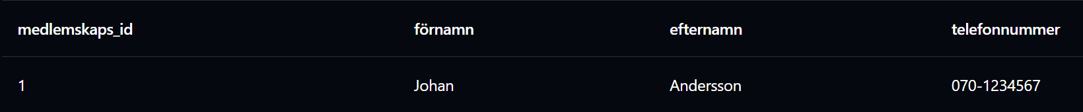
Medlem
Primary key (PK) medlemskaps_ID
Förnamn
Efternamn
Telefonnummer
Exempel på hur det kan se ut i en databas

Slide 12
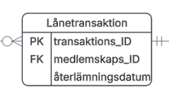
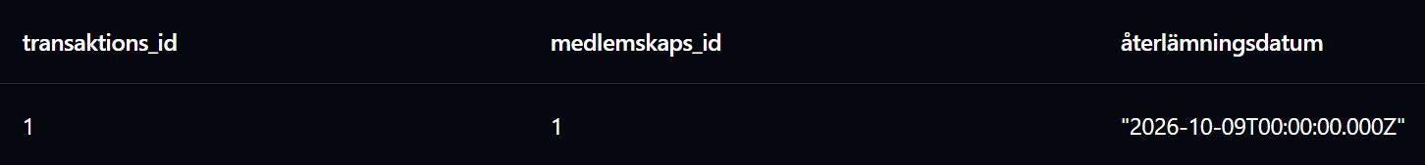
Lånetransaktion
Primary key (PK): transaktions_ID
Foreign key (FK): medlemskaps_ID
Återlämningsdatum:
visar YYYY-MM-DD/HH:MM:SScc
Exempel:

Slide 13
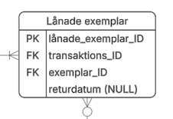
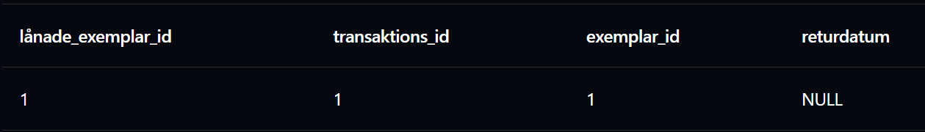
Lånade exemplar
Primary key (PK): lånade_exemplar_ID
Foreign key (FK): transaktions_ID
Foreign key (FK): exemplar_ID
Returdatum (NULL): Tillåter returdatum vara tomt för att indikera att boken är utlånad.
Exempel:
Ej returnerad

Slide 14

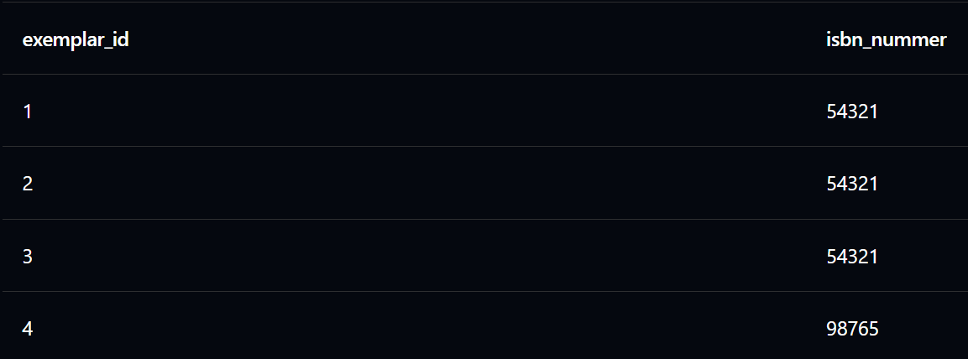
Exemplar
Primary key (PK): exemplar_ID
Foreign key (FK): ISBN_nummer
I detta exempel visar det att ISBN-nummer 54321 har 3 exemplar medan 98765 har endast ett exemplar.

Slide 15
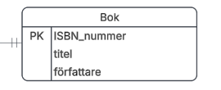
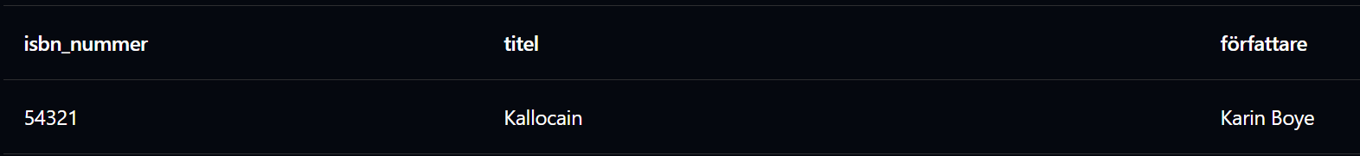
Bok
Primary key (PK): ISBN_nummer
Titel
Författare
Exempel:

